Slide 1
MATLAB教一教
2017/3/10
by（沒錢的臨時）助教 許煜正

Slide 2
怎麼裝
學校
校務資訊系統→計通中心相關服務→校園授權軟體下載系統→
中文→其他類→M6_MATLAB_R2016A（B）_for_Windows
But
學校的可能不好用

Slide 3
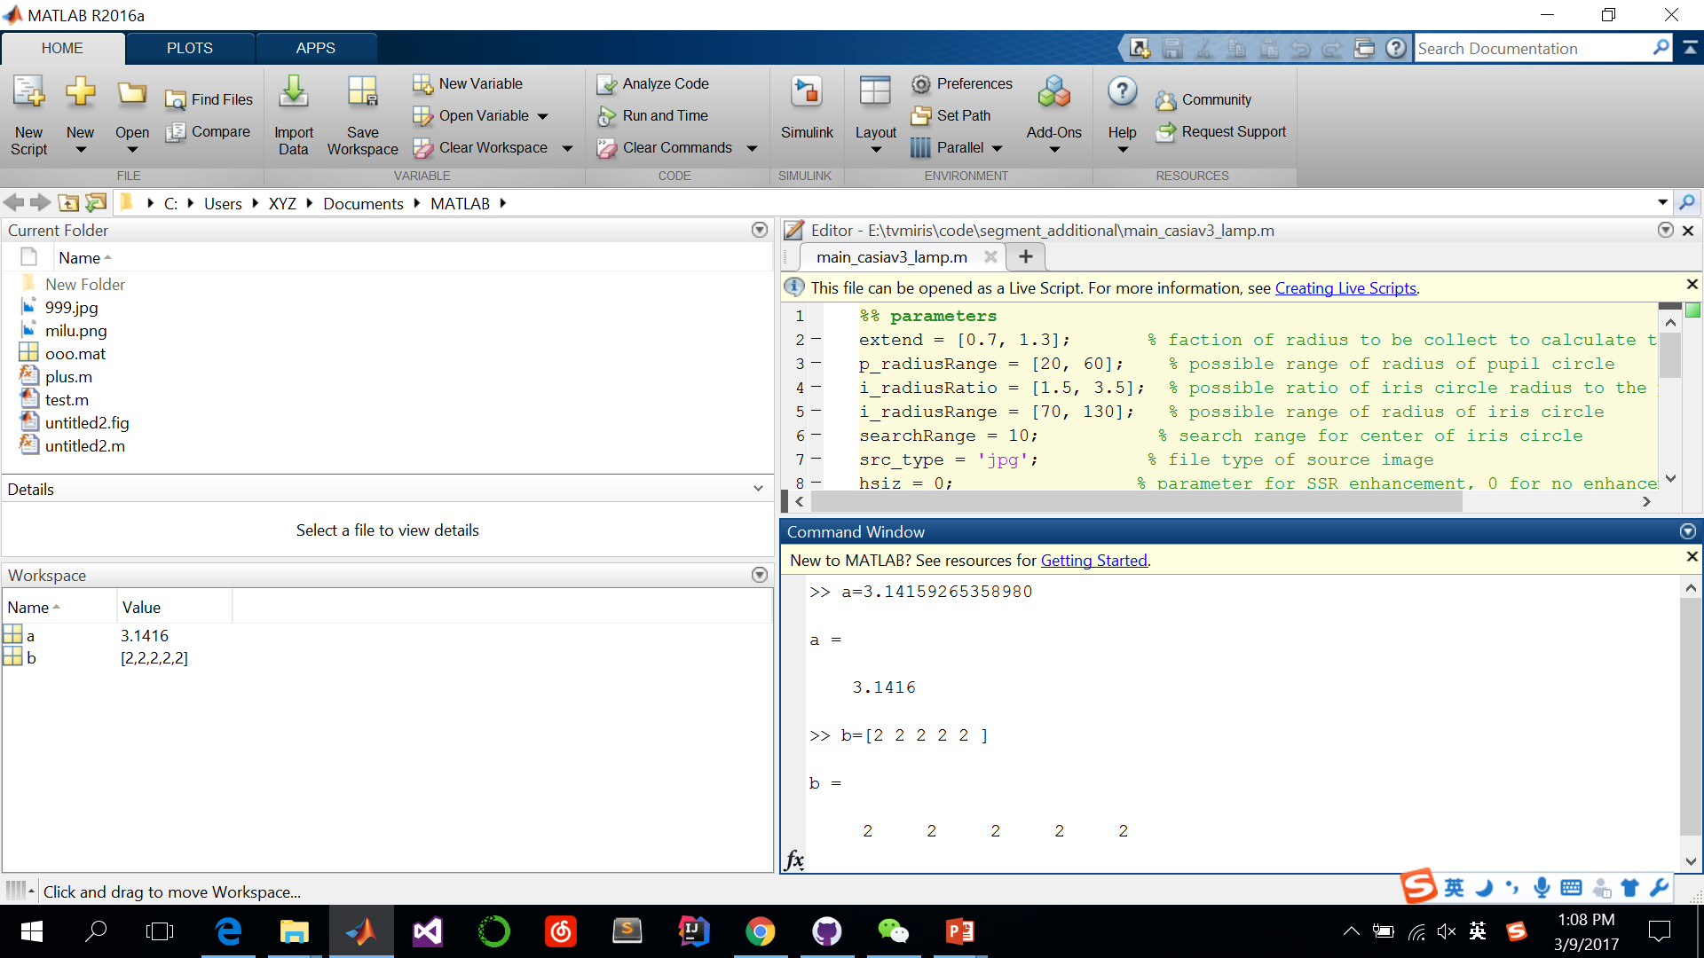

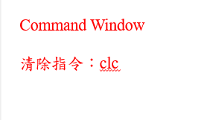
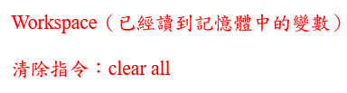

Slide 4
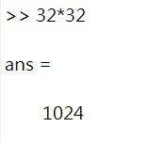
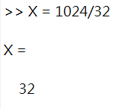
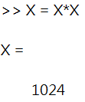
Commandline
任何未指派結果的數學計算會將結果儲存在 ans 變數
指令最後加上 ; 運算結果就不會顯示於commandline
變數第一字元必須是英文，後面可以接數字或是底線
變數最多只能有31個字母，大小寫有分別
句尾未加;的指令，會將結果顯示在commandline
Ex :

Slide 5
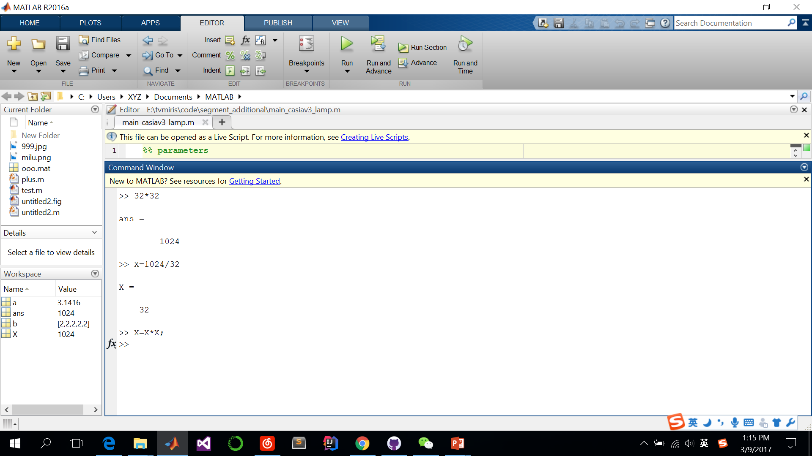

Slide 6


Slide 7
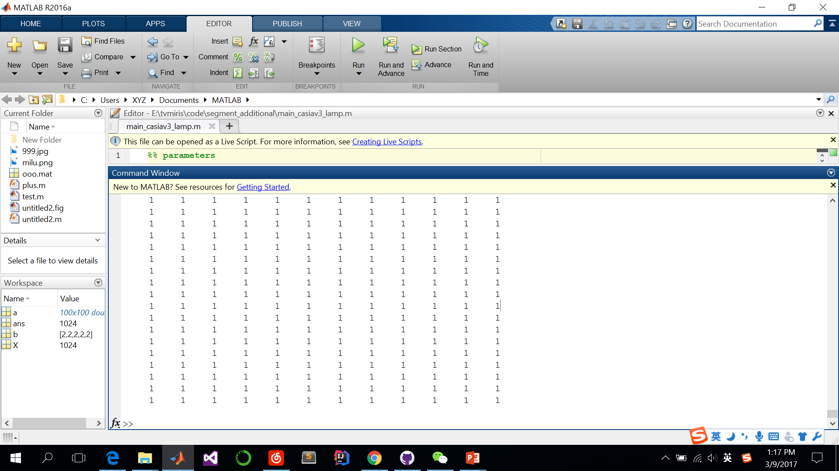

Slide 8
變數儲存
若想要將變數儲存，可以使用save指令
也可以直接在workspace上用右鍵選擇變數進行save操作
指令 | 功能
save | 將workspace中所有變數儲存為matlab.mat
save filename | 將workspace中所有變數儲存為filename.mat
save filename var1 var2 | 將指定變數var1, var2儲存為filename.mat
save(‘filename’,’var1’,’var2’) | 功能同上

Slide 9
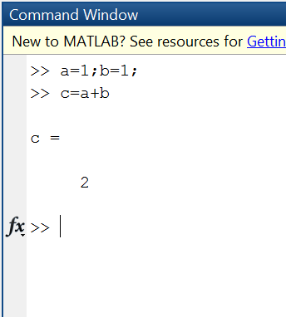
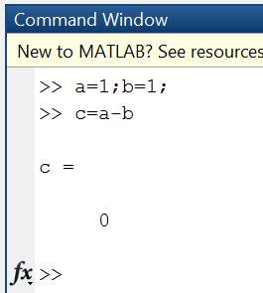
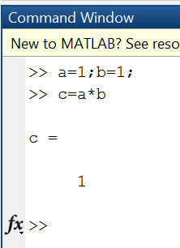
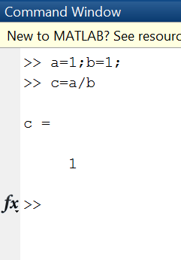
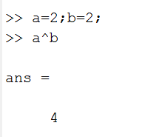
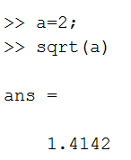

Slide 10
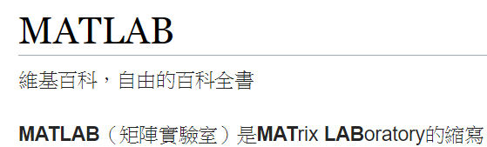

Slide 11
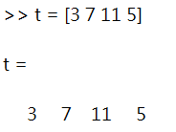
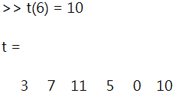
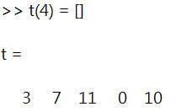
向量
Matlab中的變數可以用來儲存向量(Vector)或者矩陣(Matrix)以進行各種運算
Ex :
以空白隔開元素，宣告一個Vector
在指定的位置新增一個元素，向量長度增長，中間的位置自動補上0
利用空集合[]來刪除元素，向量長度會減少
Notes:
那麼矩陣怎麼做？

Slide 12
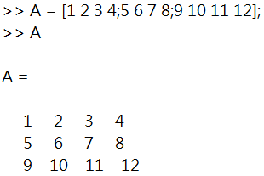
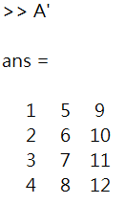
矩陣
宣告矩陣時，是以row-major的形式，每個row以;隔開，直接在commandline輸入變數名稱會直接印出矩陣內容
在矩陣或向量變數後面加上’
就能得到其轉置(transport)結果
Notes:
怎麼取出一部分？index

Slide 13
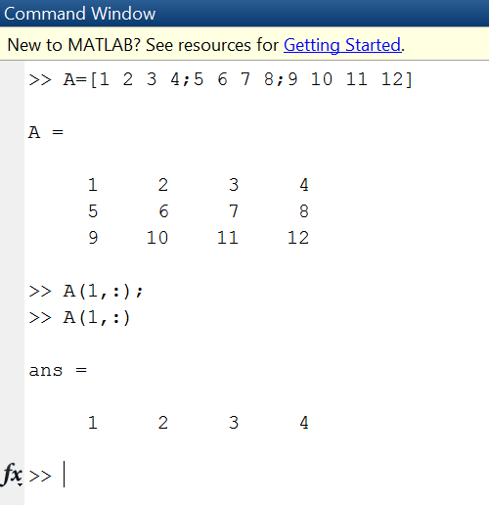
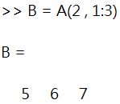
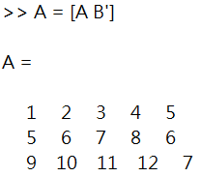
矩陣
利用:可以進行區間操作，若:兩邊不加上數字則表示整個row或column
宣告或指派時，矩陣或向量的元素也可以是矩陣或向量
Notes:
加減乘除

Slide 14
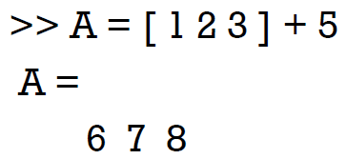
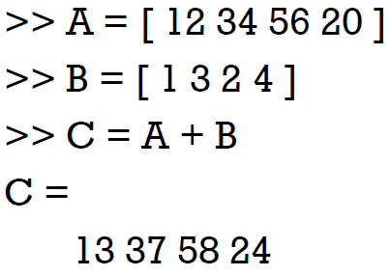
矩陣
矩陣和一般純量加減
相加或相減的矩陣必須具有相同的維度

Slide 15
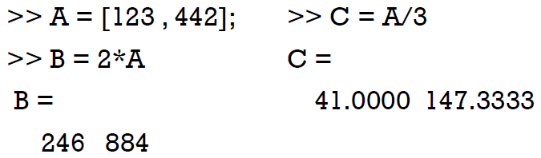
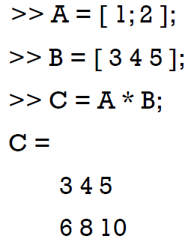
矩陣
純量的乘除
Matlab提供了兩種除法運算：左除（\）和右除（/）。 一般情況下，x=a\b是方程a*x =b的解，而x=b/a是方程x*a=b的解。
矩陣相乘需要滿足 M by N x N by K

Slide 16
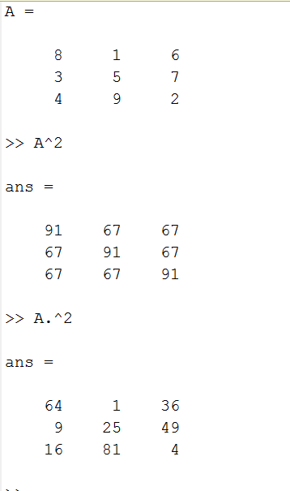
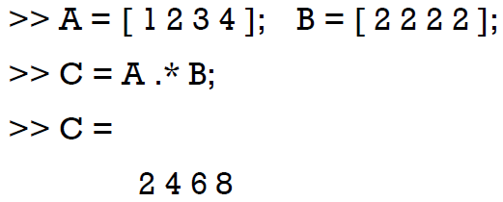
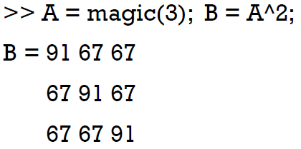
矩陣
點積或點除，矩陣大小必須相同
方陣可以用^來進行次方運算

Slide 17
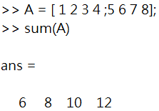
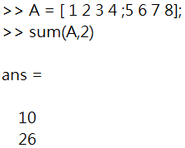
矩陣
Matlab內建了許多數學函數，例如以下
函數 | 功能
Y = abs(x) | 取x的絕對值
Y = sin(x) | 取x的正弦值
Y = exp(x) | 自然指數
Y = log(x) | 自然對數
Y = min(x) | 極小值
Y = max(x) | 極大值
Y = mean(x) | 平均值
Y = sum(x) | 總和
Y = sort(x) | 排序
這些函數不僅限於向量(一維)，用在矩陣時預設為對column進行操作
在函數後面加上,2可以讓函數變成對row進行操作

Slide 18
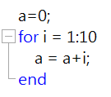
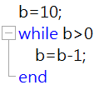
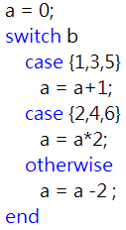
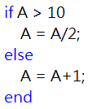
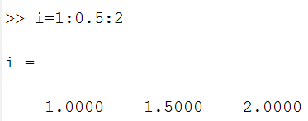
迴圈
Matlab提供重複迴圈(Loops)及條件判斷(Conditions)等流程控制指令
For：
While：
Switch：
If / else：

Slide 19
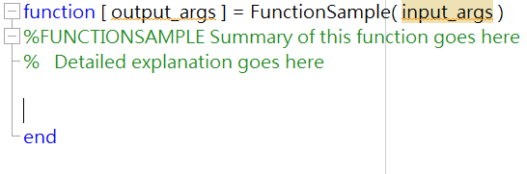
函數
若要一次執行大量的Matlab指令，可以將指令寫成一個副檔名為m的script
建立.m檔時，若選擇function，Matlab會內建預設的格式

Slide 20


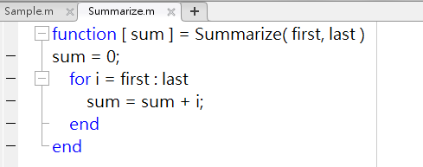
函數

Slide 21
函數
不論要執行的是Script還是Function，都必須在目前目錄下，Matlab才找得到
，否則就必須使用addpath來讓Matlab知道要去哪裡找這些檔案。
使用genpath可以一次將所有子目錄也加入。

Slide 22
影像處理
Matlab的image processing toolbox中提供了很多和影像處理相關的函數
圖片被讀取進來之後會轉換成 Height x Weight x Colors 的三維 uint8 matrix
圖片可以分成uint8(0~255)和double(0~1)兩種儲存型態，在操作時需要注意變數
型態，若不小心搞錯的時候有可能出現全黑或全白的結果。
可以利用im2double(A)以及im2uint8(A)轉換變數的型態。
函數 | 功能
A = imread(‘filename.png’); | 讀取圖片
imshow(Temp); | 顯示圖片
G = rgb2gray(A); | 將RGB圖轉為灰階圖
R = imrotate(A, angle); | 旋轉圖片
S = imresize(A, scale); | 調整圖片大小

Slide 23
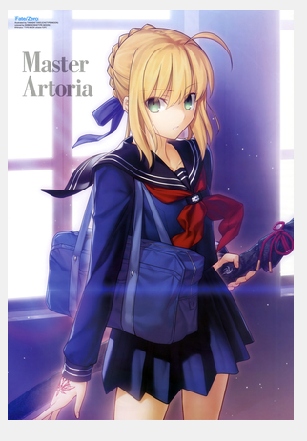

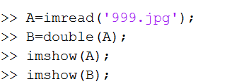
舉個栗子
figure,imshow(A);
figure,imshow(B);

Slide 24
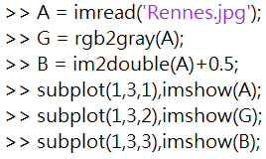

影像處理
讀取圖片時要注意路徑以及副檔名
可以直接用純量加法來調整亮度

Slide 25
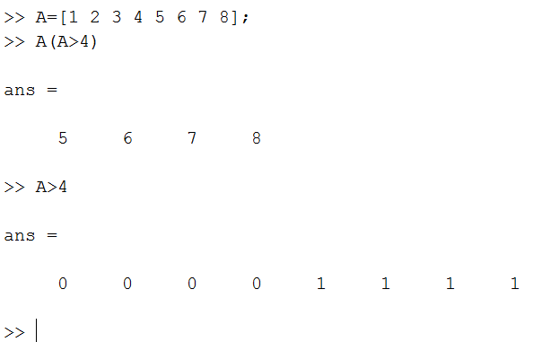
圖片與矩陣
圖片就是矩陣（uint8和double）

Slide 26
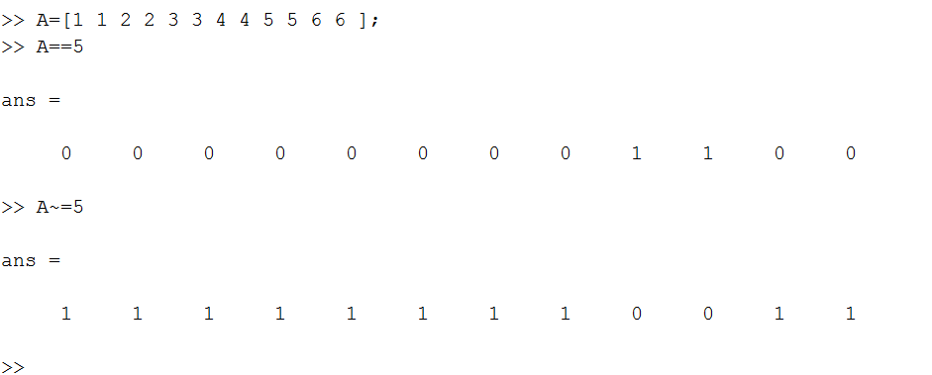

Slide 27
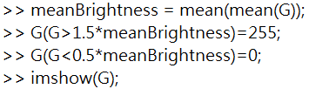
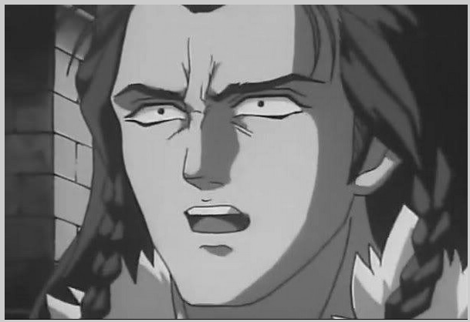
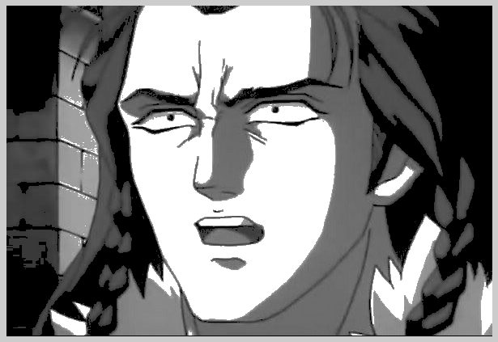
影像處理
使用兩次mean取得整張灰階圖的平均值
將大於1.5倍平均的畫素點設置成白色
將小於0.5倍平均的畫素點設置成黑色
得到強化對比的圖片

Slide 28
加油做作業

